Slide 1
Професионална гимназия
Захарий Зограф
гр.Плевен

Slide 2
Патронът Захарий Зограф
Син е на зографа Христо Димитров. Учи рисуване и при своя брат Димитър Зограф, с когото сътрудничи до към 1832 г., след което започва да работи самостоятелно. През 1841 г. се жени в Самоков за Катерина Хаджигюрова. Умира в разцвета на силите си от тиф.
Най-ранната подписана икона на Захарий датира от 1829 г., когато той е бил едва на деветнадесет години.^{[1]} По-късно художникът рисува икони за черквите „Св. Константин и Елена“ (1836) и „Св. Петка“ (1837) в Пловдив, „Св. Богородица“ в Копривщица (1837 и 1838), Мулдавския (1837), Горноводенския (1838), Плаковския (1845), Долнобешовишкия (1845), Преображенския (1851), Соколския и други манастири. Негови са и значителен брой стенописи: в аязмото на асеновградската църква „Св. Богородица Рибна“ (1838), в църквите на Бачковския манастир „Св. Никола“ (1840) и „Св. Архангели“ (1841), в част от главната църква на Рилския манастир (1844), в църквите на Троянския (1847–1848) и Преображенския (1849) манастир. През 1851–1852 г. той прекарва седемнадесет месеца на Атон, изписва външния притвор на главната църква в Лаврата на Св. Атанасий (1852) и рисува икони за конака на Зографския манастир в Карея (1853

Slide 3
Училището

Slide 4
Летописът говори
Откриване – 1920/21 учебна година – Държавно мебелно
кошничарско училище
1932/33 – 1944/45 учебна година – Практическо столарско училище
1948/49 – 1950/51 учебна година – Техническа гимназия по
дървообработване и вътрешна архитектура
1951/52 – 1969/70 учебна година – Техникум по дървообработване и
вътрешна архитектура
1962/63 учебна година – Професионално- техническо училище по
металообработване
1971/1999 учебна година – Средно професионално училище по
машиностроене
1970/71-1998/99 учебна година – Средно пофесионално техническо
училище по дървообработване
1999/2000 учебна година – Техникум но дървообработване и
машиностроене

Slide 5
Нашите професии
Професия:
Техник–технолог в дървообработването
Специалност:
Мебелно производство
26 ученикаиалност:
Мебелно производство 26 ученици
Професия:
Машинен монтьор
Специалност:
Металообработващи машини
26 ученика.
Придобиване на средно образование и умения за работа и настройка на металорежещи машини

Slide 6
Професия: 543010 Техник-технолог в дървообработването Специалност: 5430101 Мебелно производство

Slide 7
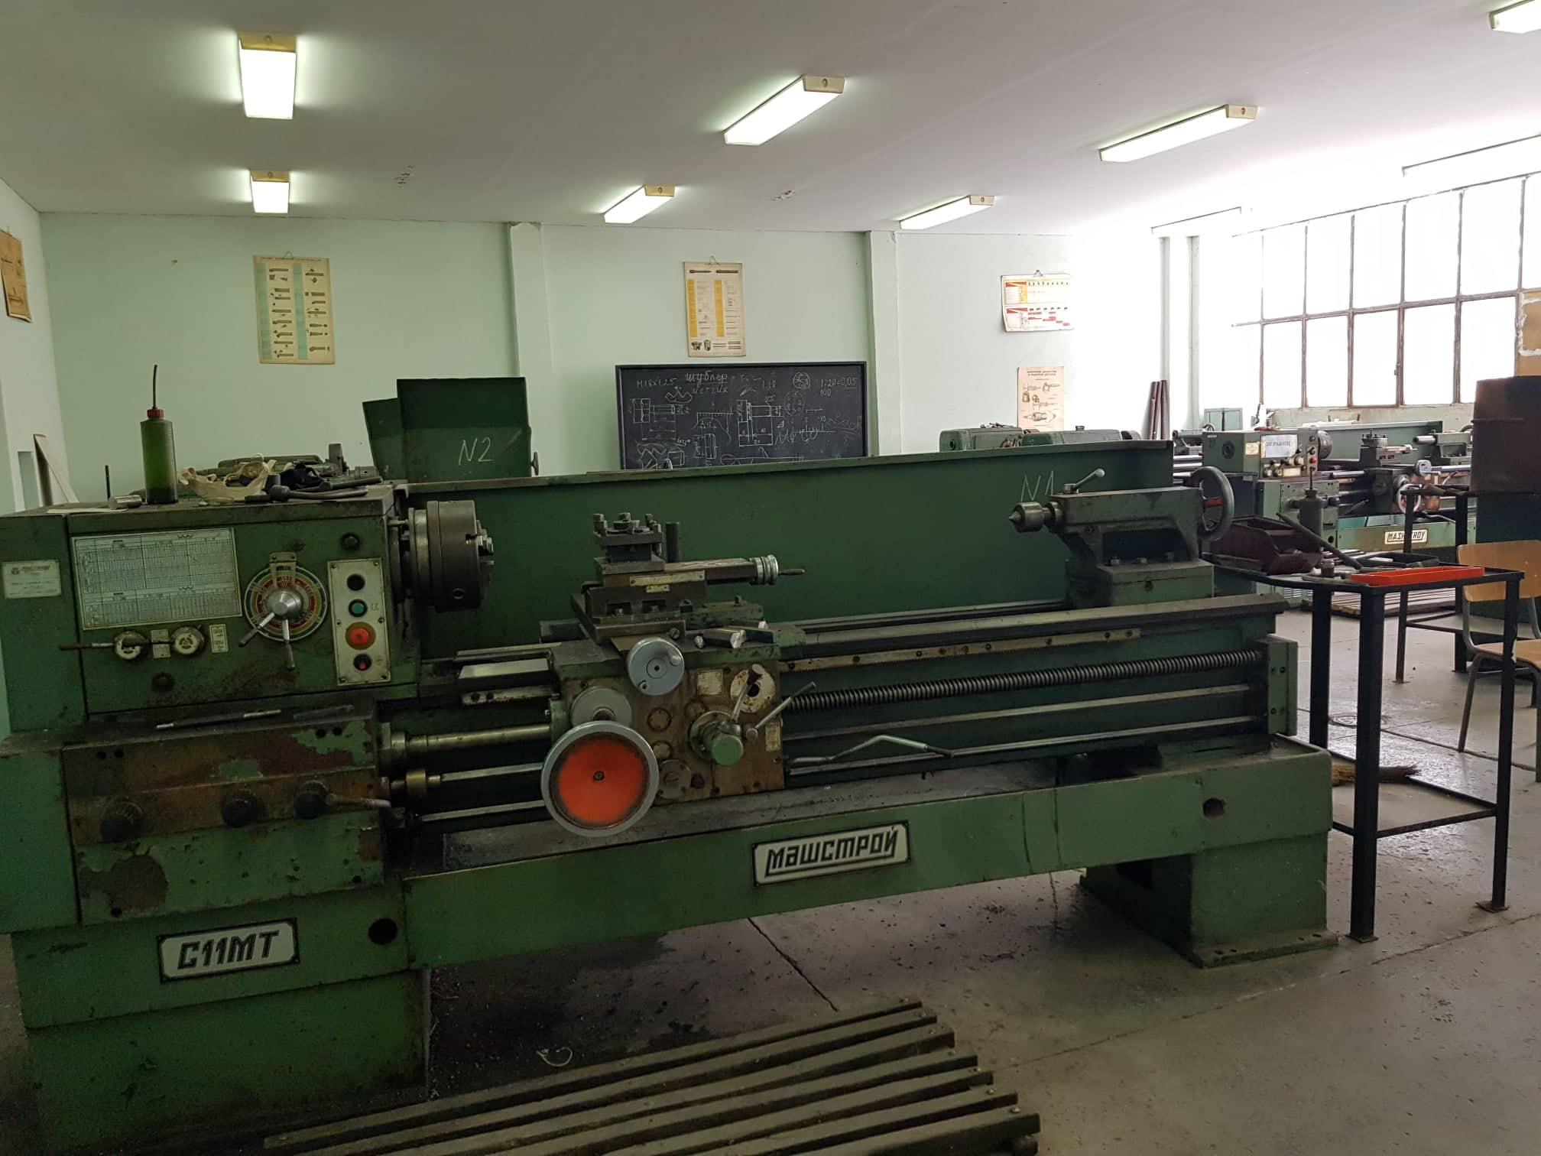
Професия: 521040 Машинен монтьор Специалност: 5210414 Металообработващи машини

